Slide 1


Återkoppling Nationella brukarundersökningen 2022
Resultat Karlskrona kommun
Boendestöd Övergripande

Slide 2




Syftet med brukarundersökningen är att få kunskap hur ni upplever kvaliteten i verksamheterna, för att vi sedan tillsammans med er ska kunna utveckla och förbättra.
Här kan ni läsa om hur alla svarade. Svaren är anonyma.

Slide 3




1. Låter dina boendestödjare dig bestämma om saker som är viktiga för dig?

Slide 4



118 personer svarade.
88 %
8 %
3 %
104 personer svarade ja. 10 personer svarade ibland. 4 person svarade nej.

Slide 5


2. Får du den hjälp du vill ha av dina boendestödjare?

Slide 6
118 personer svarade.
88 %
7 %
5 %
104 personer svarade ja. 8 personer svarade ibland. 6 person svarade nej.

Slide 7


3. Bryr sig dina boendestödjare om dig?

Slide 8
114 personer svarade.
97 %
3 %
111 personer svarade ja. 3 personer svarade ibland. 0 personer svarade nej.

Slide 9



4. Pratar dina boendestödjare med dig så att du förstår vad de menar?

Slide 10
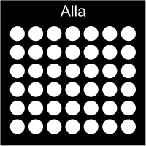


115 personer svarade.
4 %
95 %
1 %
110 personer svarade alla. 4 personer svarade några. 1 personer svarade ingen.

Slide 11

5. Förstår dina boendestödjare vad du säger?

Slide 12
113 personer svarade.
94 %
6 %
106 personer svarade alla. 7 personer svarade några. 0 personer svarade ingen

Slide 13
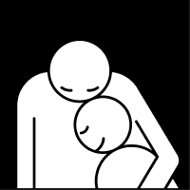
6. Känner du dig trygg med dina boendestödjare?

Slide 14
117 personer svarade.
88 %
9 %
3 %
103 personer svarade alla. 10 personer svarade några. 4 person svarade ingen.

Slide 15

7. Vet du vem du ska prata med om något med ditt boendestöd är dåligt?

Slide 16
115 personer svarade.
80 %
20 %
92 personer svarade ja. 23 personer svarade nej.

Slide 17


8. Trivs du med dina boendestödjare?

Slide 18
117 personer svarade.
91 %
9 %
106 personer svarade ja. 11 personer svarade ibland. 0 person svarade nej.

